Slide 1



Konec osebnega anketiranja?
Obrat v stopnji odziva pri raziskavi ESS v Sloveniji
Slavko Kurdija · Tina Vovk
Center za raziskovanje javnega mnenja, FDV, UL

Slide 2
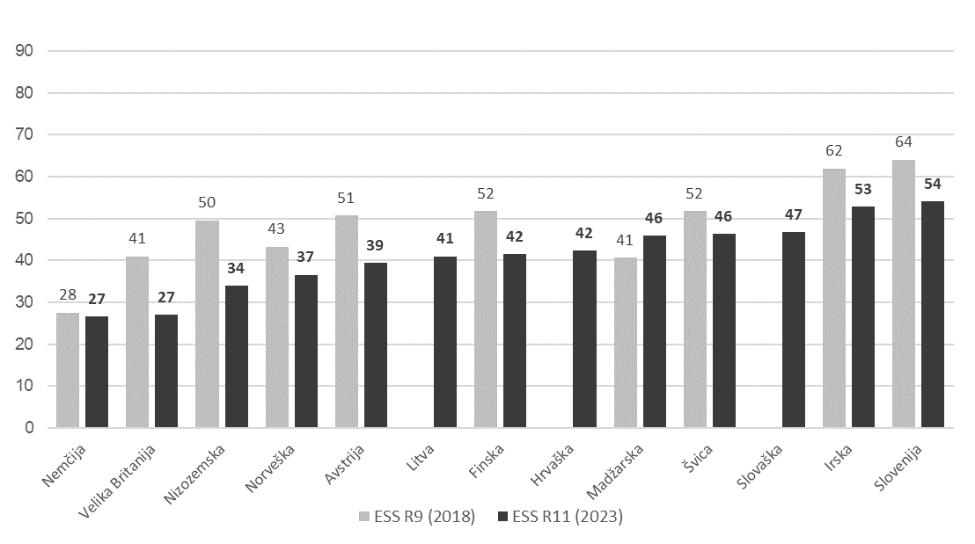
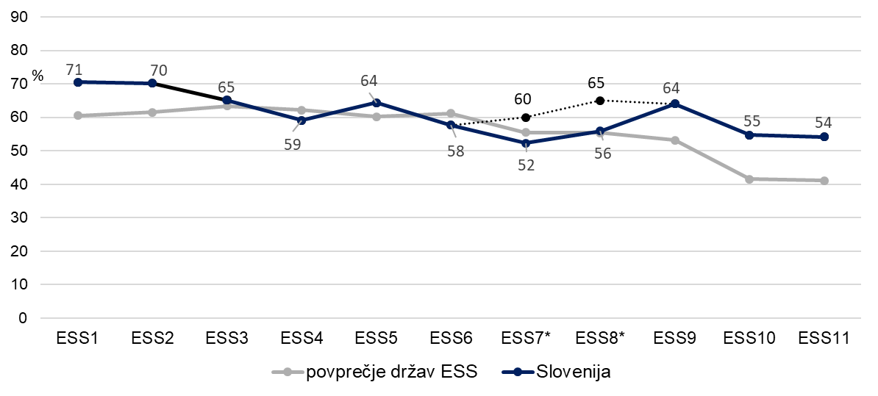
Dve desetletji osebnega anketiranja in obrat po pandemiji
Stopnje odzivnosti pri ESS val 9 (2018) in ESS val 11 (2023) po državah, v %
20 let ESS – osebno anketiranje kot ‘zlati standard’
Nove smernice po pandemiji
Dodatni razlogi:
  desetletja padanja odziva pri F2F
  strmo naraščajoči stroški
  izumiranje anketarskega poklica
  samoizpolnjevanje v severozahodni Evropi – višji odziv kot pri F2F
Še v valu 11 (2023) smo pri izvedbi ESS zagovarjali F2F
  od pandemije naprej SJM v praksi na spletu
Stopnje odzivnosti za Slovenijo in skupno povprečje za sodelujoče države, v %

Slide 3
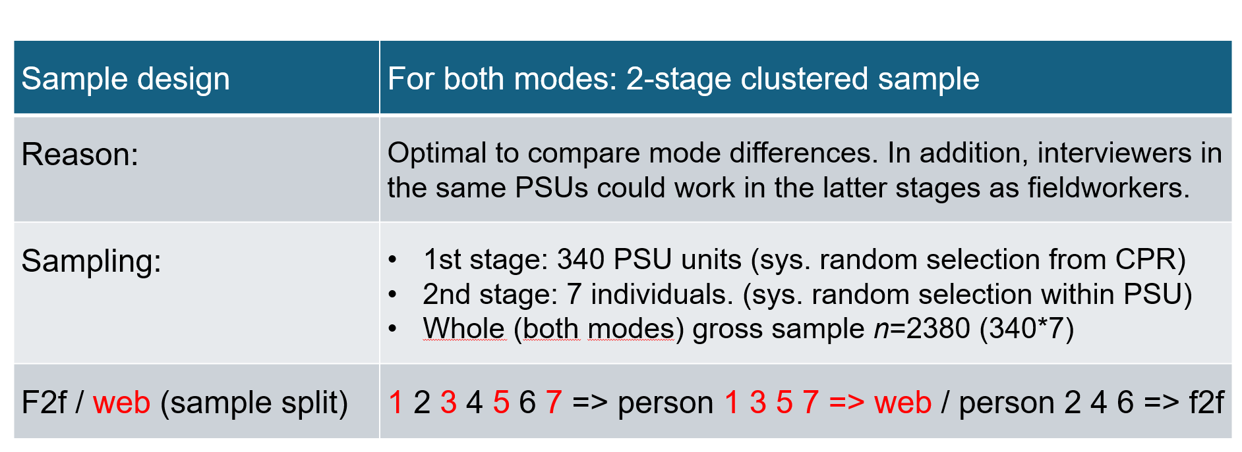
ESS val 12 kot prehodno obdobje – paralelni test
Prehodno obdobje po specifikaciji ESS – vse sodelujoče države
Dva verjetnostna podvzorca
Razlike pripišemo načinu, ne zasnovi vzorca
Eden največjih koordiniranih mednarodnih mode eksperimentov v anketnem raziskovanju
Izhodišče vzorčnega načrta v Sloveniji:
izhodiščni vzorec n = 2380
340 PSU × 7 oseb (CRP)
samoizpolnjevanje
n = 1360
splet + papir
osebno anketiranje
n = 1020
40 anketarjev
september 2025 – januar 2026

Slide 4
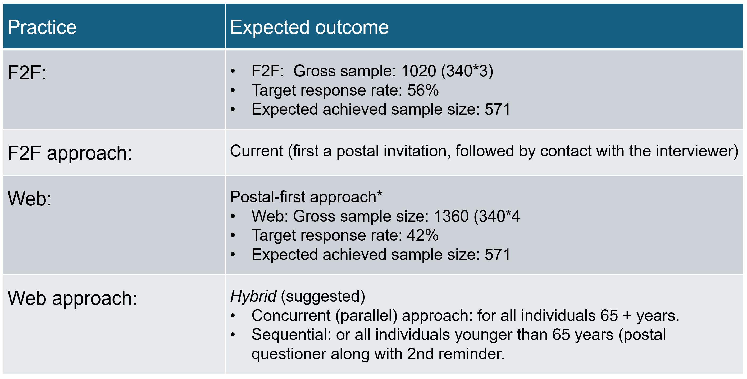
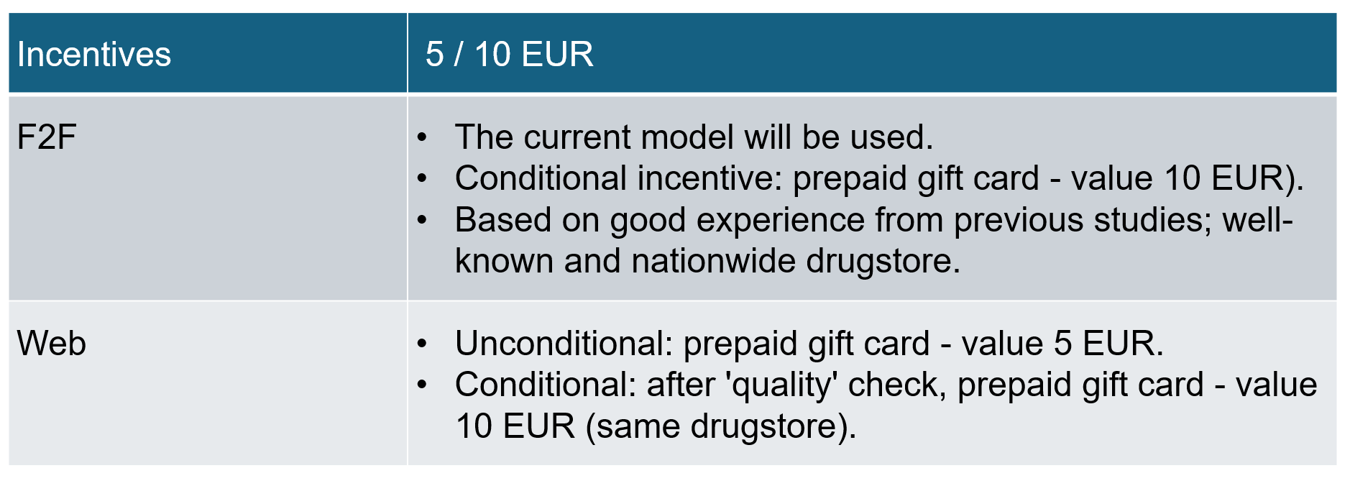
ESS val 12 – optimizacija pristopa za paralelni test
Trije elementi z predpostavljenim učinkom
Brezpogojne spodbude: 5 € ob vabilu (uporabljeno prvič) in 10 € ob izpolnitvi. Recipročnost: vnaprejšnje darilo deluje robustneje kot pogojno (conditional). Unconditional incentive vzpostavi ‘normo vzajemnosti’ ne pa ‘transakcije’.
Push-to-web in papir: splet + papir kot varovalo. Za 65+ papir že ob vabilu (concurrent), vsi ostali pri 2. opomniku (sequential). Papir kot korektiv tudi za ‘offlinerje’.
Knock-to-nudge: terenski delavci (prej anketarji iz faze F2F). 618 obiskanih neodzivnih oseb (SC). Rezultat K2N faze: +104 izpolnjene ankete.

Slide 5
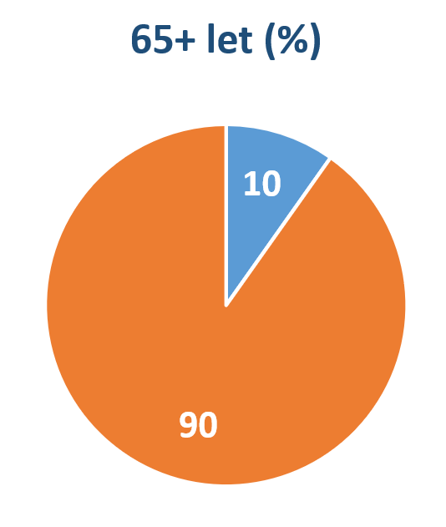
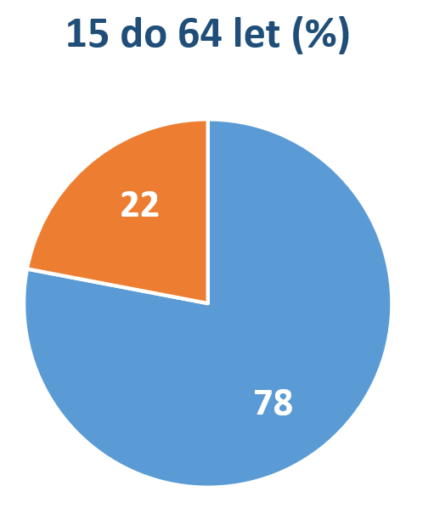

ESS val 12, vzorčni izplen
In kakovost vzorčne sestave pri SC
 | ESS 12 skupaj | Osebno anketiranje | Samo-izpolnjevanje
Izhodiščni vzorec | 2380 | 1020 | 1360
Realizirane ankete (N) | 1281 | 504 | 777
Delež realizacije (%) | 53,8 | 49,4 | 57,1
Stopnja odzivnosti AAPOR RR1 (%) | 55,2 | 52,3 | 57,4
Zavrnitve (anketiranec) (%) | 13,7 | 22,0 | 10,0
 | ESS12 Self-completion |  |  | (sample frame reference) | relative deviation from frame reference (%)
 | Web 474 | Paper 303 | Total 777
Sex
% of female respondents | 52,7 | 59,4 | 55,3 | 49,6 | 11,5
Age
% of 15-24 | 17,7 | 3,3 | 12,1 | 10,8 | 12,0
% of 25-34 | 15,0 | 6,3 | 11,6 | 12,4 | -6,5
% of 35-44 | 21,1 | 5,3 | 14,9 | 16,2 | -8,0
% of 45-54 | 23,2 | 8,6 | 17,5 | 17,7 | -1,1
% of 55-64 | 17,9 | 15,8 | 17,1 | 16,0 | 6,9
% of 65-74 | 4,0 | 34,3 | 15,8 | 14,7 | 7,5
% of 75 | 1,1 | 26,4 | 10,9 | 12,2 | -10,7
Level of Education
% of ISCED 0-2 | 10,4 | 17,9 | 13,3 | 21,4 | -37,9
% of ISCED 3-4 | 52,0 | 68,2 | 58,3 | 52,0 | 12,2
% of ISCED 5+ | 37,6 | 13,9 | 28,5 | 26,6 | 7,0
Citizenship
% non-citizens | 7,8 | 3,3 | 6,0 | 8,0 | -25,0
NUTS 2
SI03 Vzhodna Slovenija | 46,0 | 59,7 | 51,4 | 52,9 | -2,8
Si04 Zahodna Slovenija | 54,0 | 40,3 | 48,6 | 47,1 | 3,2
Delež papirnih vprašalnikov: stari 65+ (concurrent) vs. ostali

Slide 6
→ Ključni podatki:
1281
57,1 %
49,4 %
vs.
realiziranih anket
(53,8 % izhodiščnega vzorca,
55,2 % AAPOR RR1)
realizacija SC
(RR1 = 57,4 %)
realizacija F2F
(RR1 = 52,3 %)
Slovenija: najvišja realizacija SC med vsemi sodelujočimi državami ESS
SC: 777 anket = 474 spletnih + 303 papirnih (skoraj ¼ vseh anket in skoraj 40 % SC izplena)
K2N doda 104 ankete = dobrih 13 % vsega SC izplena

Slide 7
Konec osebnega anketiranja (?)
Slovenska populacija se spreminja. Počasi a vztrajno gremo po poti zahodnoevropskih držav, kar se tiče pripravljenosti na sprejem anketarja. Po drugi strani pa primerjalno še vedno ostajamo na relativno visoki ravni odzivnosti (tradicija ESS, SJM, ISSP …).
Učinek živega kontakta je nesporen. Tako z vidika motivacije in konverzije kot z vidika možne vloge anketarja.
Za ESS val 13 (2027) je bilo določeno, da bo v celoti izveden v načinu SC (ESS 2.0). Na osnovi rezultatov v 30 državah v valu 12 se že postavlja prilagojen izvedbeni okvir → Ohranja se pristop K2N. Pretežno kot motivacija in tehnična podpora za samoizpolnjevanje. Pod določenimi pogoji bo mogoče tudi osebno anketiranje.
Natanča opredelitve pogojev intervencije ‘živega stika’ je še predmet razprave. A smer je jasna - brez anketarjev v klasičnem smislu, a ne brez osebnega stika, kjer bo ta še potreben ali koristen.
V več državah bo razprava burna. Premik na SC mix mode je bil za nekatere izvajalce težko pričakovan. Po drugi strani pa gre resna presoja (tudi v smislu razmerja cena–kakovost(?) za projekte ranga ESS-ERIC) zagotovo v prid nadaljnje rabe K2N in ‘živega stika’.

